Slide 1
Ca lâm sàng Viêm tụy cấp
BS. VŨ THỊ HẠNH NHƯ
BS. VÕ DUY THÔNG

Slide 2
MỤC TIÊU
Thiết lập được lưu đồ chẩn đoán bệnh nhân viêm tụy cấp dựa vào hỏi bệnh, khám lâm sàng và phân tích kết quả cận lâm sàng.
Trình bày được nguyên tắc điều trị bệnh nhân viêm tụy cấp.
Hiểu nguyên tắc bù dịch cho bệnh nhân viêm tụy cấp và thực hiện được y lệnh cụ thể dịch truyền cho bệnh nhân.
Biết các phương pháp điều trị hỗ trợ ở bệnh nhân viêm tụy cấp.
Biết cách theo dõi bệnh nhân viêm tụy cấp.
Biết cách điều trị biến chứng và điều trị nguyên nhân thường gặp ở bệnh nhân viêm tụy cấp.

Slide 3
Bệnh án
Bệnh nhân nam, 40 tuổi.
Lý do nhập viện: đau thượng vị.
Bệnh sử:
Cách nhập viện 3 ngày BN đi ăn tiệc có uống rượu # 500 ml
Cách nhập viện 2 ngày, BN đột ngột đau liên tục, dữ dội vùng thượng vị, đau lan ra hạ sườn trái và sau lưng, đau giảm nhẹ khi cúi người ra trước. BN nôn 2 lần ra thức ăn, sau nôn không giảm đau. BN tự mua thuốc giảm đau uống không rõ loại nhưng đau bụng ngày càng tăng dần → nhập viện bệnh viện Chợ Rẫy.
Trong quá trình bệnh, BN không sốt, không đau ngực, không khó thở, chưa đi tiêu, trung tiện được, tiểu vàng trong # 300ml/ngày.

Slide 4
Bệnh án
Tiền căn
Chưa ghi nhận đau bụng tương tự trước đây
Uống rượu 10 năm, 0.5 lít/ ngày, ít nhất 4 ngày/tuần

Slide 5
Bệnh án
Khám lâm sàng lúc nhập viện:
BN tỉnh, tiếp xúc tốt
M: 125 lần/ phút. HA: 100/60 mmHg. Nhịp thở: 30 lần/ phút. SpO2: 93% (khí trời). Nhiệt độ: 37ºC
Thể trạng trung bình. Cân nặng: 50 kg, chiều cao: 160 cm.
Da niêm hồng, kết mạc mắt không vàng
Tim đều 125 lần/phút
Phổi: không ran
Khám bụng: bụng chướng, di động đều theo nhịp thở, nhu động ruột 3 lần/phút, ấn đau, đề kháng vùng thượng vị. Mayo Robson (+)

Slide 6
Câu hỏi 1 (5 phút)
Đặt vấn đề cho bệnh nhân?

Slide 7
Đáp án cho câu hỏi 1
Đau thượng vị cấp + nôn
Hội chứng đáp ứng viêm toàn thân
Thiểu niệu
Tiền căn: uống rượu.

Slide 8
Câu hỏi 2 (5 phút)
Tiếp cận bệnh nhân đau bụng cấp như thế nào?

Slide 9
Đáp án cho câu hỏi 2
Điều quan trọng khi tiếp cận BN đau bụng cấp là loại trừ các bệnh ngọai khoa cần phải mổ cấp cứu.
Chẩn đoán phân biệt các TH đau thượng vị cấp:
Bệnh của ống tiêu hóa:
Thủng tạng rỗng
Tắc ruột
Viêm ruột thừa giai đoạn sớm
Bệnh gan mật tụy:
Cơn đau quặn mật
Nhiễm trùng đường mật
Viêm túi mật cấp
Viêm tụy cấp
Bệnh lý tim mạch, chuyển hóa:
Nhồi máu cơ tim thành dưới
Thiếu máu, nhồi máu mạc treo
Phình bóc tách động mạch chủ bụng
Đái tháo đường nhiễm ceton

Slide 10
Câu hỏi 3 (5 phút)
Nêu chẩn đoán sơ bộ và chẩn đoán phân biệt?

Slide 11
Đáp án cho câu hỏi 3
Chẩn đoán sơ bộ: Viêm tụy cấp ngày 2 mức độ trung bình -nặng (Atlanta 2013) do rượu – Theo dõi tổn thương thận cấp.
Chẩn đoán phân biệt: Viêm tụy cấp ngày 2 mức độ trung bình -nặng (Atlanta 2013) do tăng Triglyceride máu – Theo dõi tổn thương thận cấp.

Slide 12
Câu hỏi 4 (5 phút)
Tiêu chuẩn chẩn đoán viêm tụy cấp?
Nêu tiêu chuẩn đánh giá độ nặng viêm tụy cấp theo phân loại Atlanta hiệu chỉnh năm 2013?

Slide 13
Đáp án cho câu hỏi 4.
Tiêu chuẩn chẩn đoán: khi có 2 trong 3 tiêu chuẩn sau
Đau bụng cấp kiểu tụy: đau khởi phát đột ngột ở thượng vị hoặc quanh rốn, đau lan ra sau lưng, đau liên tục, cường độ đau tăng dần đến tối đa sau 30 phút, kéo dài ≥ 24 giờ. Đau giảm khi ngồi cúi ra trước hoặc nằm cong người nghiêng trái. Đau bụng kèm nôn nhưng sau nôn không giảm đau.
Amylase máu và/hoặc Lipase máu tăng trên ≥ 3 lần giới hạn trên của bình thường
Xét nghiệm hình ảnh học phù hợp viêm tụy cấp (siêu âm bụng, CT bụng, MRI bụng)

Slide 14
Đáp án cho câu hỏi 4.
Viêm tụy cấp nhẹ: không suy tạng và không có biến chứng tại chỗ. Bệnh nhân thường ổn định trong tuần đầu tiên.
Viêm tụy cấp trung bình – nặng: suy tạng thoáng qua (<48 giờ) và/hoặc có biến chứng tại chỗ.
Viêm tụy cấp nặng: suy tạng kéo dài (> 48 giờ).

Slide 15
Hệ thống Marshall hiệu chỉnh để đánh giá suy tạng (bảng 2): ≥ 2 điểm của 1 trong 3 cơ quan
Cơ quan | Điểm
 | 0 | 1 | 2 | 3 | 4
HÔ HẤP (PaO2/FiO2) | > 400 | 301-400 | 201-300 | 101-200 | <101
THẬN Creatinin máu (µmol/l) Creatinin máu (mg/dl) | < 134 < 1,4 | 134-169 1,4-1,8 | 170-310 1,9-3,6 | 311-439 3,6-4,9 | >439 > 4,9
TIM MẠCH (HATT) (mmHg, không vận mạch) | > 90 | <90 Đáp ứng dịch | <90 Không đáp ứng dịch | < 90 pH < 7,3 | < 90 pH < 7,2

Slide 16
Đánh giá suy tạng: đơn giản hóa
PaO2 ≤ 60 mmHg
Creatinin ≥ 1,9 mg/dl
Huyết áp tâm thu < 90 mmHg và không đáp ứng truyền dịch
Nếu suy từ 2 tạng trở lên gọi là suy đa tạng.

Slide 17
Câu hỏi 5 (5 phút)
Đề nghị các xét nghiệm cận lâm sàng để chẩn đoán xác định cho BN?

Slide 18
Một số kết quả cận lâm sàng của BN
RBC: 5.91 T/L; Hb: 173 g/dL; Hct: 52.5%. MCV 88.9 fL; MCH 29.2 pg; MCHC 329g/L
WBC: 15.5 G/L; Neu: 83%, Lym: 7.3%, Eos: 0.3%, Mono: 9.3%
PLT: 287 G/L

Slide 19
Một số kết quả cận lâm sàng của BN
Đường huyết: 110 mg/dl
Bilirubin toàn phần: 1.14 mg/dl; trực tiếp: 0.51 g/dl; gián tiếp: 0,63 mg/dl.
AST: 120 U/L; ALT: 43 U/L.
BUN: 50 mg/dl. Creatinin: 2.1 mg/dl. Na+: 138 mmol/L. K+: 4.0 mmol/L. Cl-: 102 mmol/L
Amylase máu: 222 U/L; Lipase máu: 1184 U/L
Triglycerides: 282 mg/dL
CRP: 385 mg/L

Slide 20
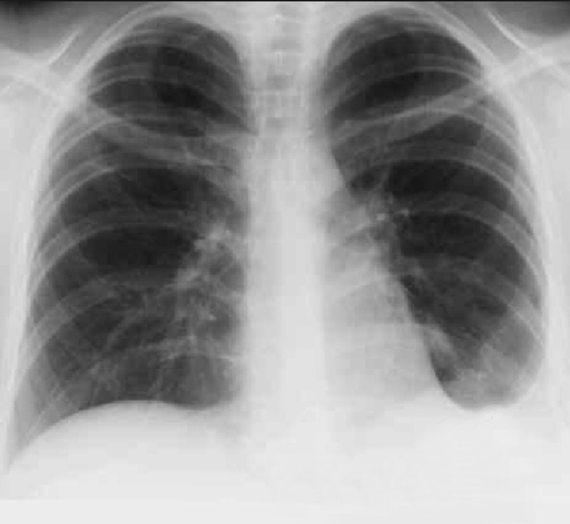
Một số kết quả cận lâm sàng của BN

Slide 21
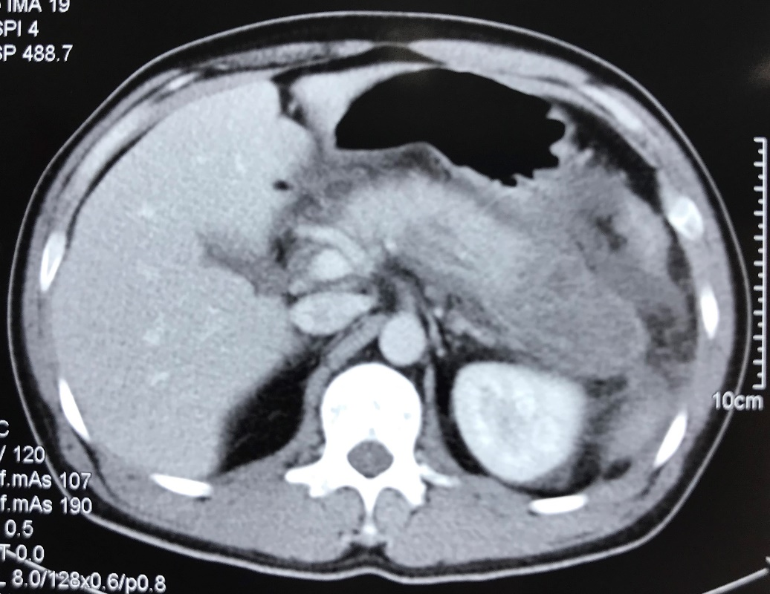
Một số kết quả cận lâm sàng của BN

Slide 22
Câu hỏi 6 (5 phút)
Biện luận kết quả cận lâm sàng?

Slide 23
Kết quả CT Scan bụng của BN
Kết quả: kích thước đầu tụy # 3.3 cm, thân tụy # 2.3cm, đuôi tụy # 3 cm, đuôi tụy bắt thuốc kém (<50%), thâm nhiễm mỡ, tụ dịch quanh tụy, quanh lách, dọc rãnh đại tràng trái, hạ vị, khoang quanh thận và khoang cạnh thận trước trái.
Kết luận: viêm tụy cấp thể hoại tử Balthazar E (CTSI = 8 điểm).

Slide 24
Câu hỏi 7 (5 phút)
Nêu các bước tiếp cận chẩn đoán BN viêm tụy cấp?
Chẩn đoán xác định cho BN?

Slide 25
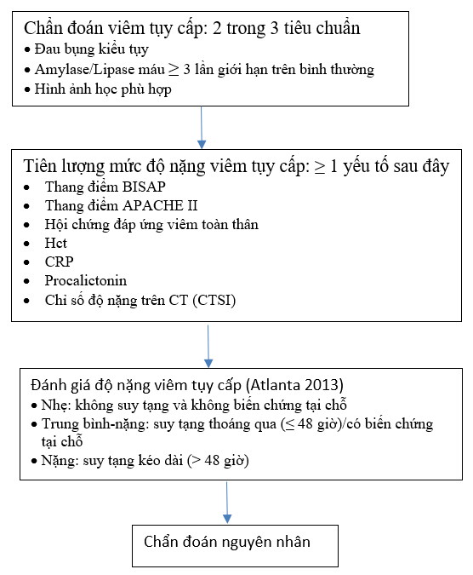

Slide 26
Đáp án cho câu hỏi 7
Chẩn đoán xác định: Viêm tụy cấp ngày 2 mức độ trung bình - nặng (Atlanta 2013) do rượu, có yếu tố tiên lượng nặng – Tổn thương thận cấp.

Slide 27
Câu hỏi 8 (5 phút)
BN có các yếu tố tiên lượng nặng nào?

Slide 28
Đáp án cho câu hỏi 8
Hội chứng đáp ứng viêm toàn thân
Hct > 44%
BISAP: 3 điểm
CTSI: 8 điểm

Slide 29
Câu hỏi 9 (10 phút)
Nêu các nguyên tắc điều trị cho bệnh nhân?
Ghi y lệnh điều trị cụ thể cho BN tại thời điểm cấp cứu?

Slide 30
Đáp án cho câu hỏi 9
Bù dịch sớm – cân bằng điện giải
Giảm đau
Cho tụy nghỉ ngơi: nhịn ăn uống đường miệng. Tuy nhiên nên cho BN dinh dưỡng lại bằng đường miệng sớm ngay khi có thể.
Theo dõi và xử trí biến chứng
Điều trị nguyên nhân

Slide 31
Đáp án cho câu hỏi 9
Thở O2 qua cannula 3 lít/phút
Lactate Ringer 500 ml 2 chai xả nhanh trong 30 phút.
Sau đó đánh giá lại mạch, huyết áp, nước tiểu. Nếu mạch < 120 lần/phút, HA trung bình: 65-85 mmHg, nước tiểu > 0,5 ml/kg/giờ thì bù:
Lactate Ringer 500 ml 3 chai TTM L giọt/phút trong 8 giờ
Glucose 20% 250 ml x 3 lần/ngày
Meperidine 50 mg TB mỗi 8 giờ
Nhịn ăn uống

Slide 32
Câu hỏi 10 (5 phút).
Theo dõi điều trị cho BN như thế nào?

Slide 33
Đáp án cho câu hỏi 10
BN cần được theo dõi sát trong vòng 24-48 giờ đầu sau nhập viện.
Nước tiểu nên được đo mỗi giờ để duy trì lượng nước tiểu ≥ 0,5 mL/kg/giờ.
Theo dõi sinh hiệu, SpO₂ mỗi 4 giờ trong 24 giờ đầu.
Nếu BN có suy tạng, cần theo dõi liên tục để phát hiện biến chứng. Bất kỳ bệnh nhân nào có dấu hiệu suy tạng sớm cần được chuyển ngay đến Khoa săn sóc tích cực (ICU) vì diễn tiến bệnh nặng có thể rất nhanh và dẫn đến tử vong.
Hct tại thời điểm nhập viện, sau 12 giờ, 24 giờ.
BUN tại thời điểm nhập viện, sau 24 giờ, 48 giờ.
CRP lúc 48 giờ sau khởi phát.
Điện giải đồ nên được theo dõi thường xuyên trong vòng 48-72 giờ đầu. Hạ calci máu nên được điều chỉnh nếu nồng độ calci ion hóa thấp. Nồng độ Mg máu thấp cũng gây hạ calci máu và cần được điều chỉnh.

